Slide 1



SKPad: “Splitting” Phone Keyboard for VR
汇报人：李佳恒 王子腾 段宇函 汇报时间：2023年6月5日

Slide 2



1
问题难点
2
相关工作
目 录
3
方法
4
期望的效果
5
贡献和局限性

Slide 3
01
问题难点

Slide 4
问题难点
提高输入速度
降低学习成本提高正确率
光标控制
字符输入的多样性：大小写字母、符号、数字
减轻疲劳
4/27

Slide 5
02
相关工作

Slide 6
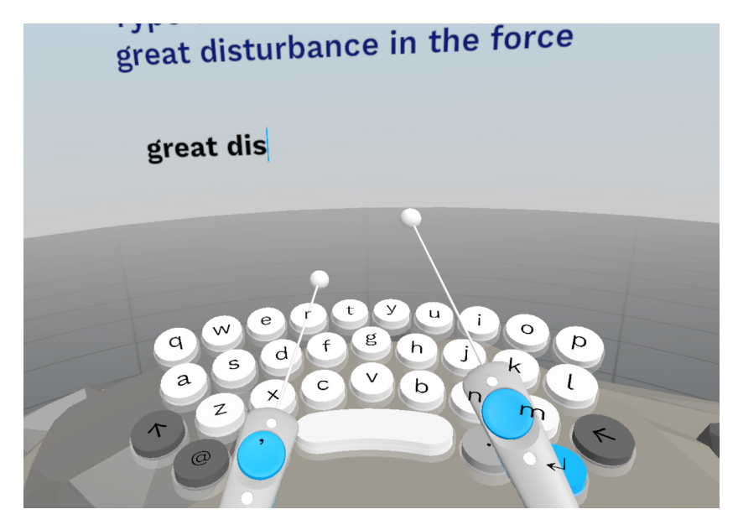
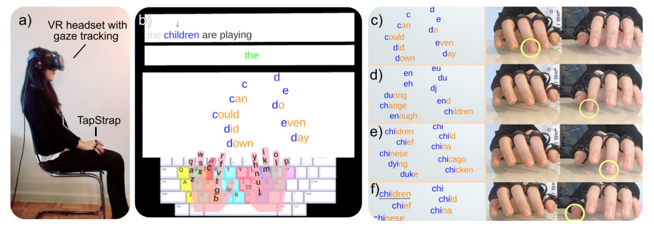
相关工作
Text Input in Virtual Reality: A Preliminary Evaluation of the Drum-Like VR Keyboard
需要体能和空间挥动
TapGazer: Text Entry with Finger Tapping and Gaze-directed Word Selection
需要额外配置触控板或手指动作捕捉设备
[2022 CHI. He, et. al]
[MDPI 2019 Boletsis et al.]
6/27

Slide 7
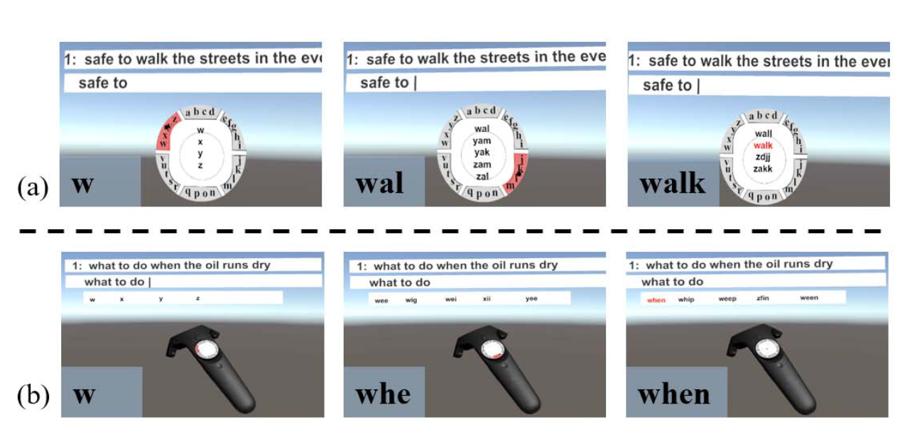
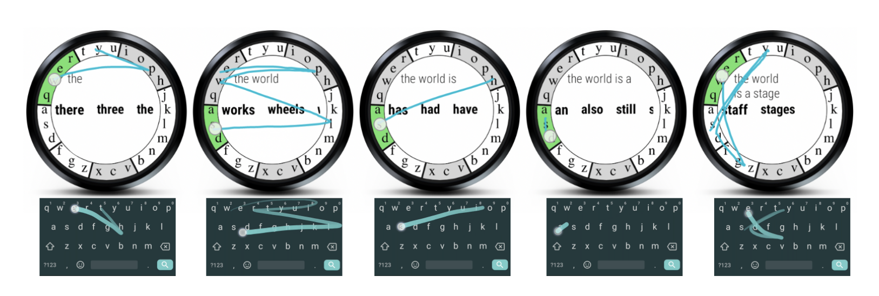
相关工作
SwipeRing: Gesture Typing on Smartwatches Using a Segmented
QWERTY Around the Bezel
触控面积没有得到完全利用
HiPad: Text entry for Head-Mounted Displays Using Circular Touchpad
还需要词频预测输入法
[2021 GI Gulnar et al.]
[VR 2020 Jiang et al.]
7/27

Slide 8
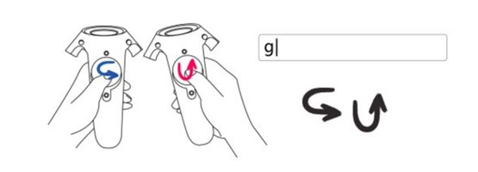
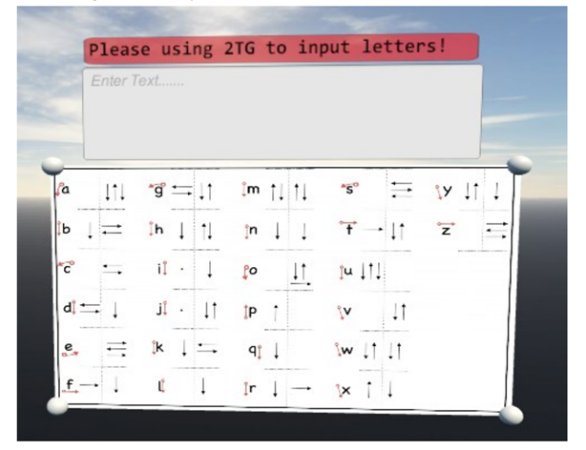
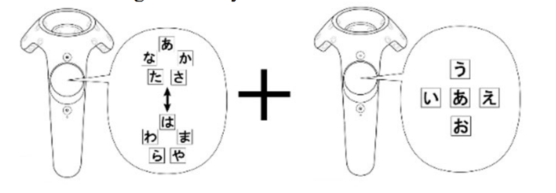
相关工作
2-Thumbs Typing: A Novel Bimanual Text Entry Method in Virtual Reality Environments
Using new designed uni-stroke gestures considering only strokes’ direction
需要大量学习，输入效率较低
Switchable dual dial: a Japanese text input method for VR contents based on flick input by using two VR controllers
有较强的语言局限性
[2023 IWAIT Event, Tomoya et al.]
[2021 IEEE VRW, Zhang et al.]
7/27

Slide 9
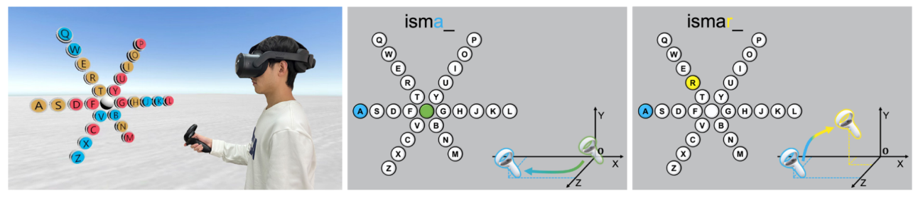
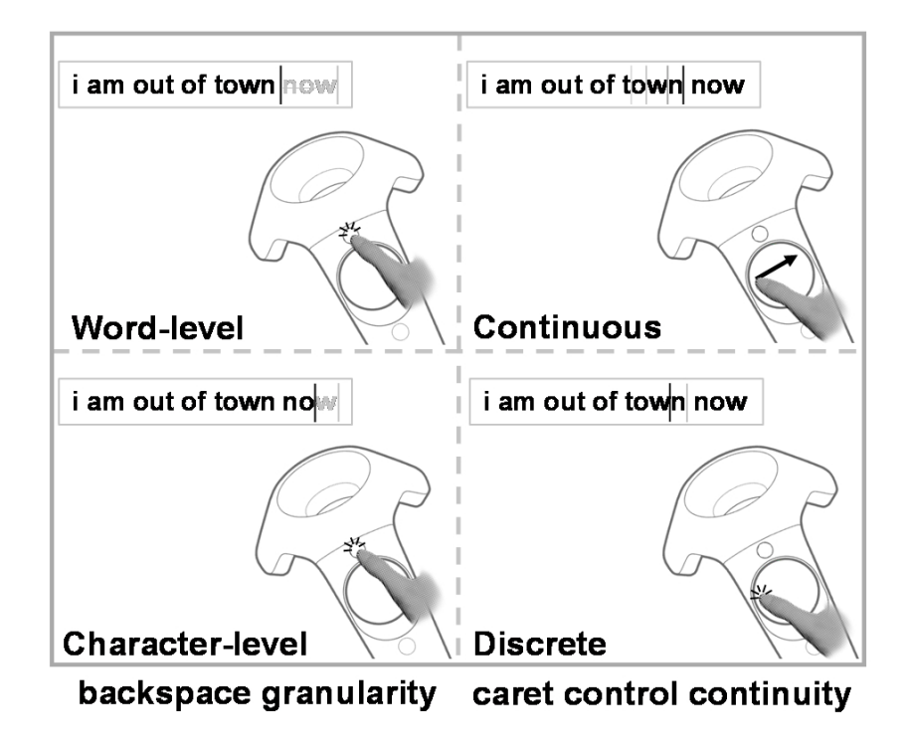

相关工作
Efficient Flower Text Entry in Virtual Reality
不可双手同时，需要大量学习熟悉，需要一定挥动空间
Exploring Text Revision with Backspace and Caret in Virtual Reality
Presented a design space for VR text revision based on backspace and caret(插入号)
[2021 CHI Conference Yang et al.]
[2022 IEEE TVCG Leng et. al]
8/27

Slide 10
03
方法

Slide 11
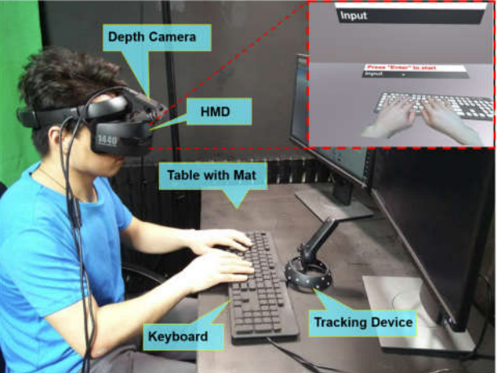
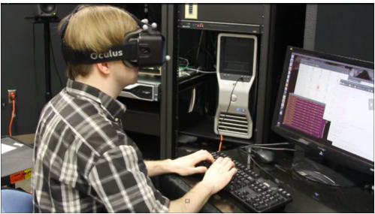
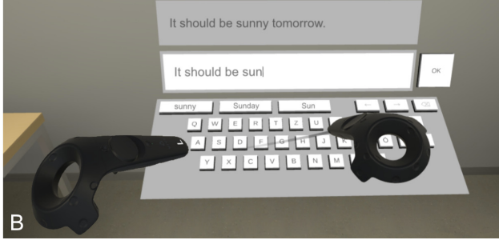
前序方法
基于现有常用键盘的“移植”
需实体键盘
各种额外追踪装置
Walker, et al. 2017 CHI
Jiang, et al. HiKeyb. 2018 ISMAR
基于选择，低效
疲劳
Boletsis, et al. Drum-like Keyboard. 2019 MDPI
Kern, et al. 2023 IEEE TVCG
11/27

Slide 12
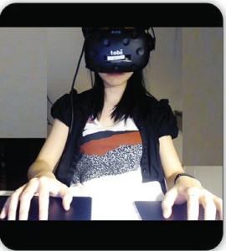
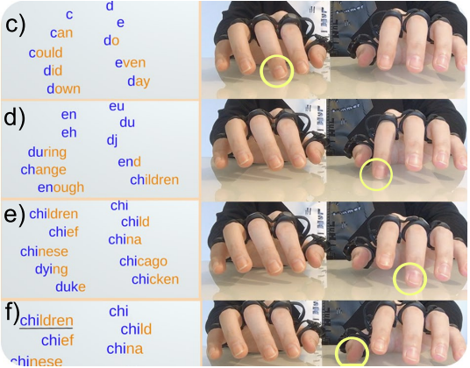
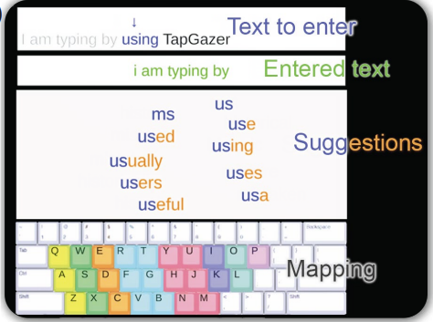
前序方法
基于现有常用键盘的“移植”
He, et al. TapGazer. 2022 CHI
分体键盘
大触摸板 / 追踪硬件
视线选择推荐词
速度快（42+ WPM）
盲打，错误率较高（9%+ TER）
11/27

Slide 13
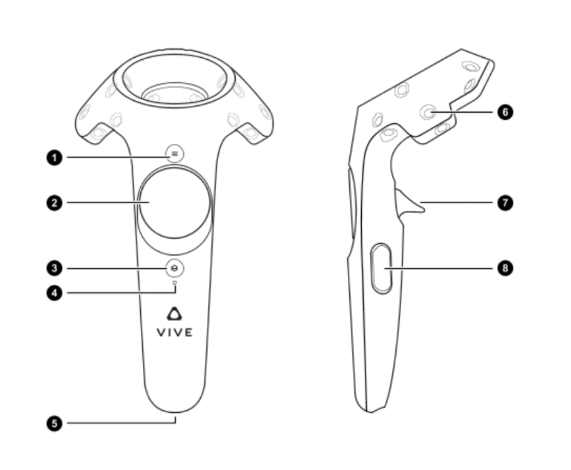
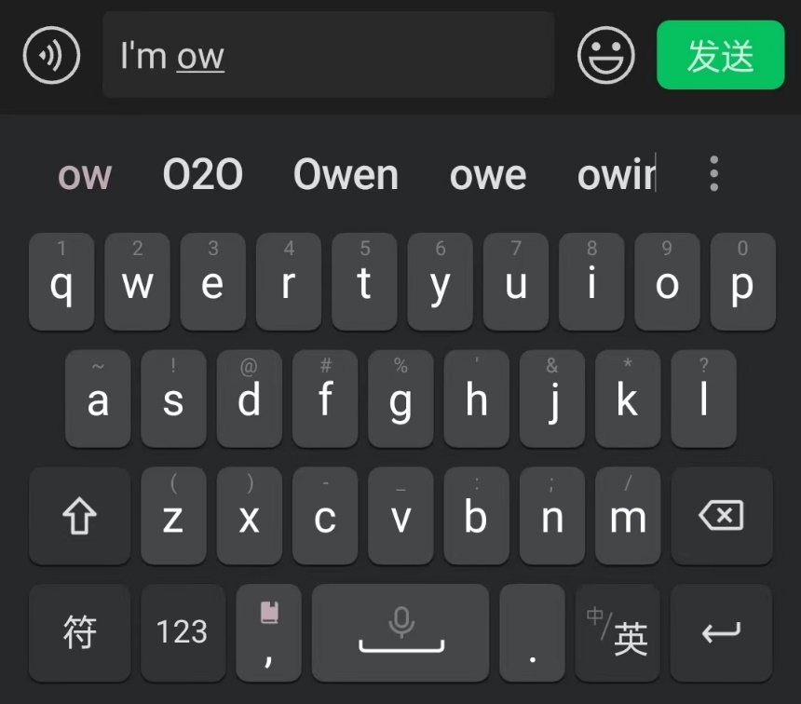
总览
扳机选择控制
推荐词/光标
视线
?
l
长按输入符号
左手柄
右手柄
w
e
r
y
u
i
o
q
w
e
r
t
y
u
i
o
p
q
t
p
学习用户习惯
键位重定位
a
s
d
f
g
g
h
j
k
l
a
s
d
f
g
g
h
j
k
l
↑
z
x
c
v
v
b
n
m
back
↑
z
x
c
v
v
b
n
m
back
常用符号
SP
SP
符号
enter
常用符号
SP
SP
符号
enter
11/27

Slide 14
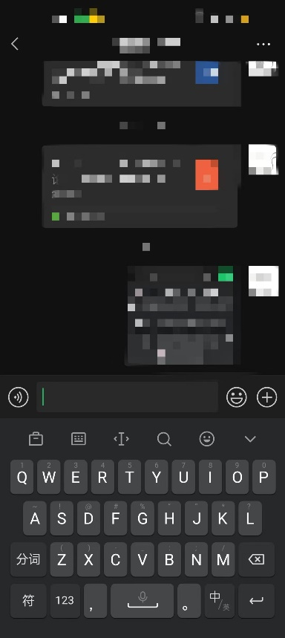


方法步骤
键盘：分体式手机键盘映射
4CM
4~5CM
4CM
4~5CM
q
w
e
r
t
y
t
y
u
i
o
p
a
s
d
f
g
h
f
g
h
j
k
l
7~8CM
↑
z
x
c
v
b
c
v
b
n
m
←
Sym
,
Sp
Sp
.
Enter
12/27

Slide 15
方法步骤
键盘：键位重定位，降低错误率
w
e
r
y
u
i
o
q
w
e
r
t
y
u
i
o
p
q
t
p
学习用户习惯
键位重定位
a
s
d
f
g
g
h
j
k
l
a
s
d
f
g
g
h
j
k
l
↑
z
x
c
v
v
b
n
m
back
↑
z
x
c
v
v
b
n
m
back
常用符号
SP
SP
符号
enter
常用符号
SP
SP
符号
enter
记录使用习惯
w
14/27

Slide 16

方法步骤
按键交互：沿袭手机键盘习惯
交互方式
1.触摸直接输入。
2.拇指停留+按下
3.滑动
触摸
s
!
S
停留
按下
!
触摸
S
q
w
e
r
t
a
s
d
f
g
↑
z
x
c
v
常用符号
SP
15/27

Slide 17

方法步骤
辅助功能
注意选词区
按扳机选词
注意输入区
扳机选中光标
视线选词参考自TapGazer[2022 CHI. He, et al]
15/27

Slide 18

方法步骤
键盘UI：高亮显示 + 手部模型吸附
17/27

Slide 19
04
期望效果

Slide 20
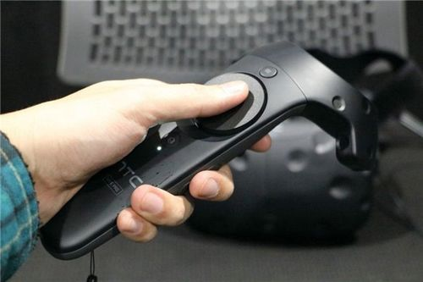
期望效果
VR
现实
w
e
r
y
u
i
o
q
t
p
a
s
d
f
g
g
h
j
k
l
↑
z
x
c
v
v
b
n
m
back
常用符号
SP
SP
符号
enter
22/27

Slide 21
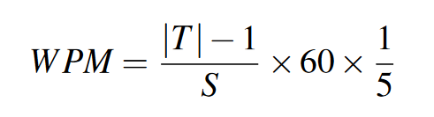
期望效果
文本输入速度
Word Per Minute (WPM)
文本输入错误率
Total Error Rate(TER)
Not Corrected Error Rate (NCER)
Total Error Rate (TER) = Not Corrected Error Rate (NCER) + Corrected Error Rate (CER)
 | Drum | TapGazer | HiPad | Swipe | 2TT | SDD | Flower | Ours
WPM | 24.61 | 44.81 / 45.26 | 13.57 / 11.60 | 16.67 | 6.35 | 23.69 | 22.97 | 35.50
TER | 7.2% | 11.5% / 9.3% | 10.89% / 3.97% | 5.56% | - | 6.4% | 3.42% | 5.6%
NCER | 0.2% | - | 0.22% / 0.30% | - | - | - | 0.04% | 0.30%
21/27

Slide 22
期望效果
学习成本：
只需要少量时间适应手柄打字和拿着手机打字的区别，由于完全迁移的解决方案，和日常生活经验符合，可以拥有较低的学习成本。
疲劳度：
不需要手臂大幅度挥动，只需把握最平常的手握持柄姿态，附加疲劳低。同样，也无额外的空间需求。
24/27

Slide 23
05
贡献及局限性

Slide 24
贡献
将手机键盘与手柄上两个触摸板结合，用键位重定位方法降低错误率，不需要额外硬件，在硬件键盘与软件键盘间折中，兼顾速度与错误率。
模拟用户使用手机输入，模拟左右手采用分体式键盘，接近生活经验，学习成本低，输入速率快
设计了一种可移植性强的输入触摸方式，可以适用任何类型的键盘（26键、9宫格）
将眼动与单词选择、光标位移相结合，提高精确度，增添交互方式
提升触控板功能性——打破巨大home键的刻板印象
25/27

Slide 25
局限性
设备限制：需要具有触摸板的手柄
初次使用：需要学习用户输入习惯，达到舒适的输入体验前仍需要一定的适应期
手指离开触摸板后无法追踪，用户可能会有把握不准位置的疑虑
26/27

Slide 26
感谢聆听

Slide 27
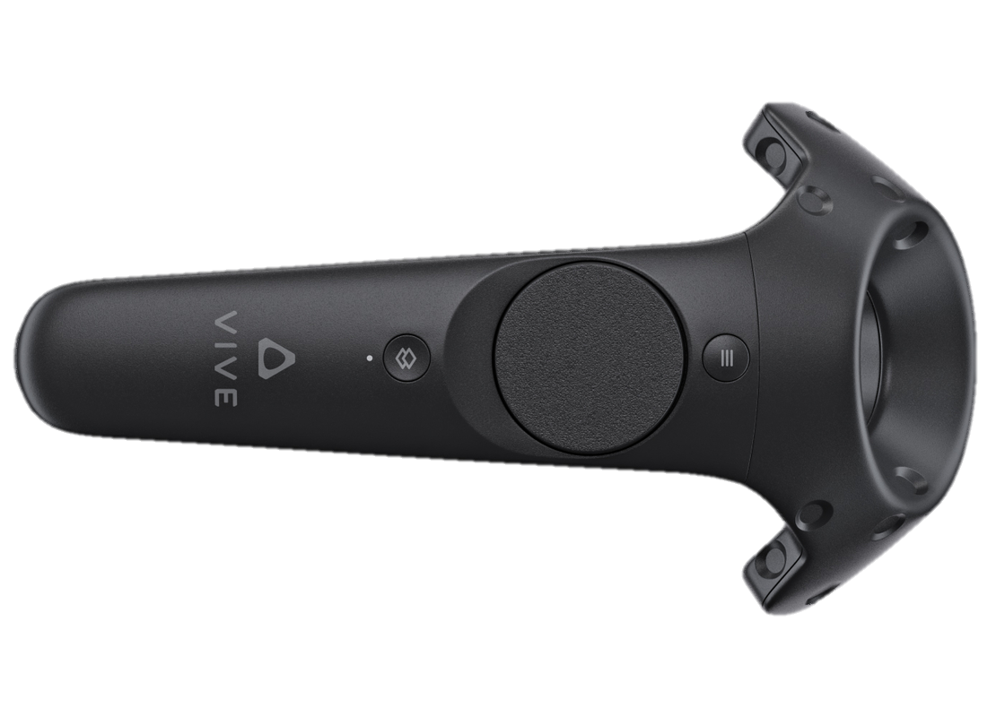
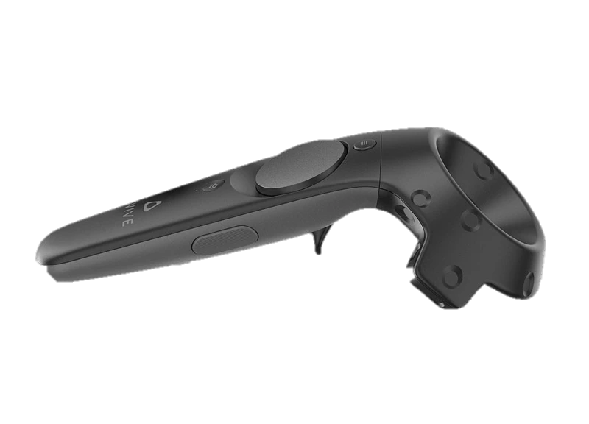
Menu Button
Touchpad
4 cm
Trigger
System Button
Grip Button

